Slide 1
67
53
21
53
21
53
21
53
Entwicklungsprojekt ,,Animation SRB“ - Audit 1
21
53
Eine Präsentation von Emely Grin und
Franziska Reuschenbach.
21
53
21
53
21
53
21
53
133
21
133
21
133
21
133
21
133
21
133

Slide 2
67
53
Gliederung
21
53
21
• Nutzungsproblem
• Domäne
• Domänenmodell und Entwicklungsziel
• Wieso MetaHuman
• Erster Testdurchlauf
• Alleinstellungsmerkmal
• Evaluationskonzept und Projektplan
• Quellen
53
21
53
21
53
21
53
21
53
21
53
21
17
53
133
21
133
21
133
21
133
21
133
21
133

Slide 3
67
53
21
53
21
53
21
53
Nutzungsproblem
Darstellung des Problemraums mit Hilfe eines Domänenmodell und
Interview mit einem Experten.
21
53
21
53
21
53
21
53
21
53
133
21
133
21
133
21
133
21
133
21
133

Slide 4
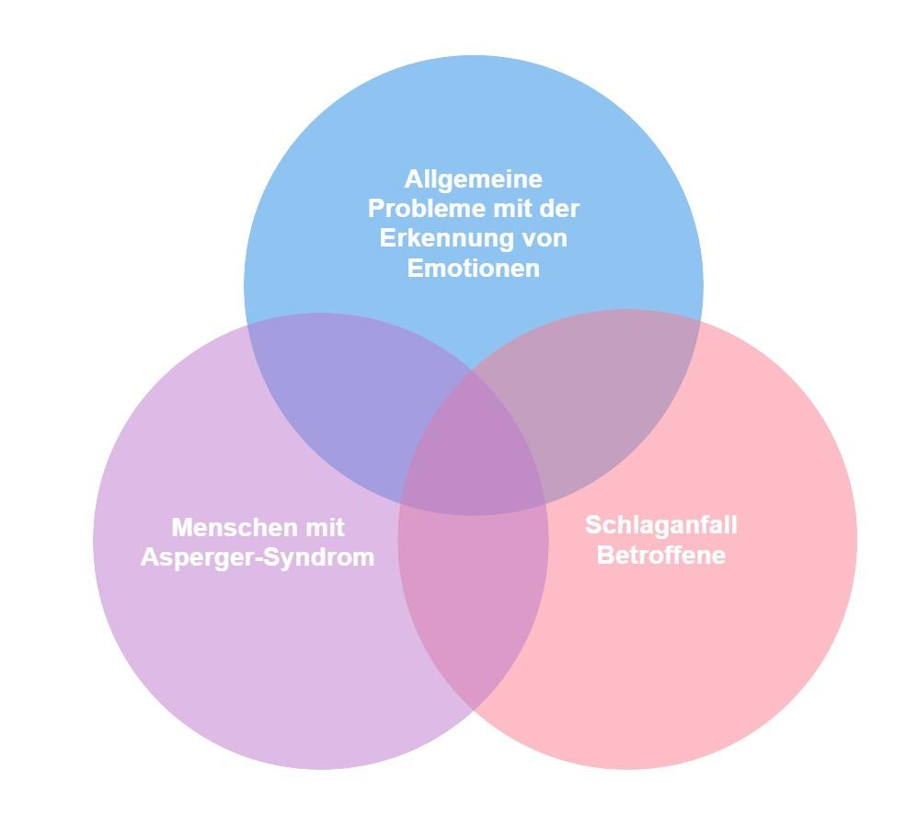
67
53
Nutzungsproblem
21
53
21
Thematik auf den Problemraum ,,Emotion erkennen und verstehen‘‘ eingeschränkt
Asperger-Syndrom ist durch eine Kontakt- und Kommunikationsstörung geprägt→ ZIRKUS EMPATHICO
Schlaganfall Betroffene haben teilweise Schwierigkeiten Emotionen(Trauer, Ekel..) zu erkennen →führt zu Depressionen
Eingrenzung Stakeholder: Schlaganfall Betroffene
Schlaganfall: Durchblutungsstörung des Gehirns, die durch einen Gefäßverschluss oder eine Einblutung verursacht wird, führt zu temporären oder dauerhaften neurologischen Funktionsausfällen
53
21
53
21
53
21
53
21
53
Vereinfachte Darstellung der Problemräume
21
53
21
17
53
133
21
133
21
133
21
133
21
133
21
133
Notes:
Nutzungsproblem:
Zunächst wurde der Problemraum auf die Thematik ,,Emotion erkennen und verstehen‘‘ eingeschränkt. Für viele Personen sind das Verstehen und Erkennen von Gefühlen der Mitmenschen schwierig bis unmöglich. Einige Personen haben Probleme Emotionen richtig einzuschätzen und dadurch bei einem Dialog oder eine falsch eingeschätzte Reaktion Missverständnisse auftreten können.
Das Asperger-Syndrom (gehört zu dem Autismus-Spektrum) ist durch eine Kontakt- und Kommunikationsstörung geprägt. Emotionen, Mimik und Gestik sind kaum zu verstehen, vor allem im Alltag kann es zu einer Herausforderung werden, die Mitmenschen zu verstehen. Es gibt in diesem Bereich schon eine Unterstützung in Form einer Lernplattform „ZIRKUS EMPATHICO“, die Kindern helfen soll, das Mitempfinden, Empathie und Emotionen zu verstehen und auch richtig einzuordnen.
Aber auch Schlaganfall Betroffene haben teilweise Schwierigkeiten Emotionen zu erkennen und sich somit auch das soziale Verhalten ändert und dies eine Belastung für den Betroffenen und auch für die Angehörigkeit ist. Ein Schlaganfall ist eine unvermittelt einsetzende Durchblutungsstörung des Gehirns, die durch einen Gefäßverschluss oder eine Einblutung verursacht wird, was zu temporären oder dauerhaften neurologischen Funktionsausfällen führt. Daraus kann sich ebenfalls eine Post-Stroke-Depression (Stimmungsveränderungen bei Schlaganfall-Patienten) entwickeln, denn nach einem Schlaganfall leidet jeder dritte Patient an einer Depression. ​
Somit wurde das Projekt nach einigen Recherchen auf eine Nutzergruppe beschränkt, da es für Schlaganfall-Patienten noch kein System gibt, welches eine Unterstützung dieses Problem anbietet. Erstes Ziel für die Entwicklung war ein System zur Unterstützung für das bessere Einschätzen und Verstehen von Körpersprache (Mimik und Gestik).

Slide 5
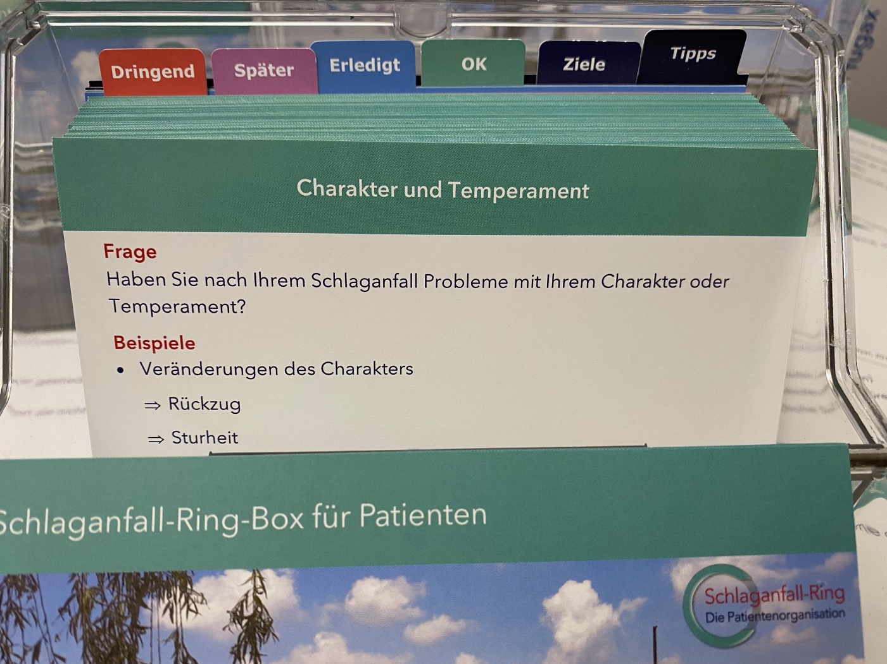
67
53
Domäne
21
53
21
Interview mit Experten: Jürgen Langemeyer von der Patientenorganisation ,,Schlaganfall-Ring’’
Schlaganfall Ring Box:
,,Hilfsmittel zur Unterstützung des ambulanten Nachsorgeprozesses “1
Defizite→ erkennen → priorisieren
Box mit 84 Karten
Standard International Classification of Functioning, Disability and Health (ICF)
2016 bis 2019 wurden ca. 1900 Boxen an Patient*innen ausgehändigt
53
21
53
21
53
21
53
21
53
21
Abbildung der Schlaganfall Ring Box
53
21
17
53
133
21
133
21
133
21
133
21
133
21
133
Notes:
Domäne:
Um sich mit der Thematik vertraut zu machen und eine fachliche Meinung zu dem Vorhaben zu bekommen, haben wir uns mit einem Experten zusammengesetzt. Und zwar mit Jürgen Langemeyer von der Patientenorganisation ,,Schlaganfall-Ring’’. Sie unterstützen Betroffene aber auch Angehörige, die sich bei Fragen an den Verein wenden können. Da dieser Verein selbst aus Betroffenen und Angehörigen besteht haben sie einen sehr gutes Fachwissen und Erfahrungen mit der Domäne. Im Gespräch wurde uns die Schlaganfall Ring Box vorgestellt, welches ein ,,Hilfsmittel zur Unterstützung des ambulanten Nachsorgeprozesses “ ist. Es ist eine Box mit 84 Karten ,,auf dem weltweit etablierten Standard International Classification of Functioning, Disability and Health (ICF)”, die es dem Patienten ermöglicht sich selbst einzuschätzen und seine Defizite zu erkennen und zu priorisieren. Die Fragen können nach dem Beantworten dann nach Priorität eingeteilt werden: OK, erledigt, Dringend und Später. ,,Dadurch wächst die Fähigkeit, selbstbestimmte Entscheidungen über die Lebensführung und den Umgang mit den Krankheitsfolgen zu treffen”. Aber auch die Kommunikation zwischen Patient und Ärzten sowie Behandler kann vereinfacht werden und Therapiepläne können besser angepasst werden.
Der Schlaganfall-Ring-Schleswig-Holstein hat seit 2016 bis 2019 bislang ca. 1900 Boxen an Patient*innen und in die Schlaganfallnachsorge eingebundene Berufsgruppen verteilt.
Allerdings gibt es diese Box nur als Papierkarten mit den jeweiligen Fragen, allerdings fällt es vielen Patienten schwer konzentriert einen Text zu lesen. Dadurch ergab sich das Entwicklungsziel diese Box mit Hilfe von Animationen Videos zu digitalisieren. Natürlich können nicht alle Fragen der Box als eine animierte Situation oder Mimik eines virtuellen Menschens dargestellt werden, aber dennoch, so bestätigt es Herr Langemeyer würde es den Patienten unterstützen.

Slide 6
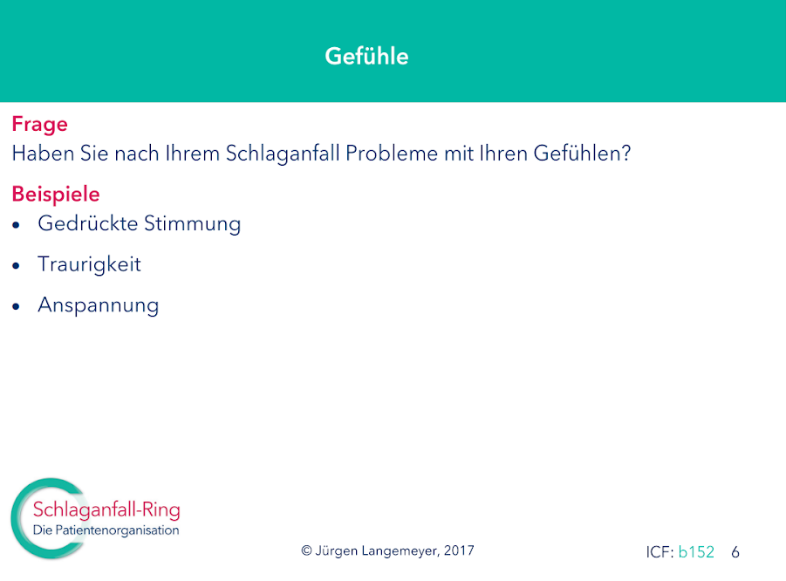
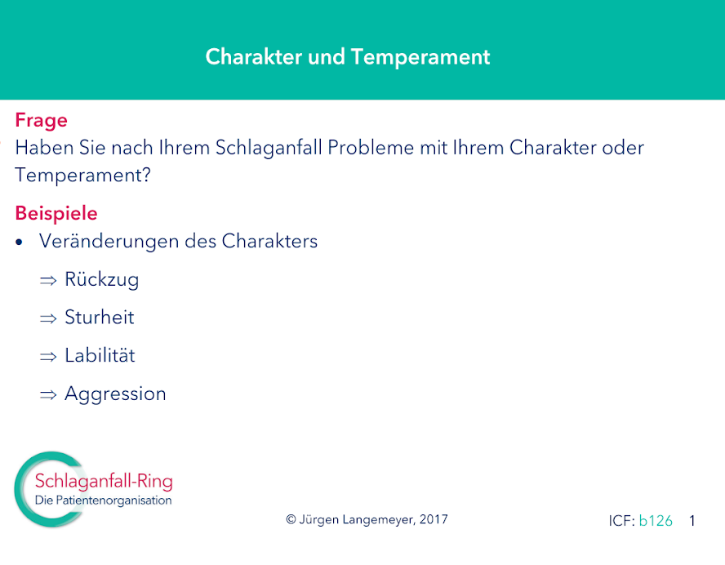
67
53
Schlaganfall-Ring-Box
21
53
21
53
21
53
21
53
21
53
21
53
21
53
Beispielhafte Abbildung der Schlaganfall Ring Box Karten
21
17
53
133
21
133
21
133
21
133
21
133
21
133
Notes:
Entwicklungsziel: Umsetzung dieser Karten mit Hilfe von Animationen

Slide 7
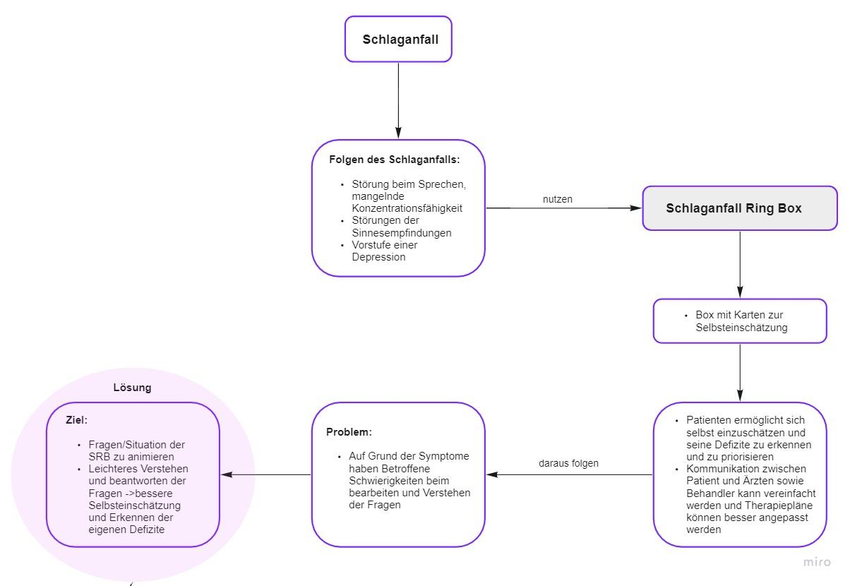
67
53
Domänenmodell und Entwicklungsziel
21
53
21
53
21
53
21
53
21
53
21
53
21
53
21
17
53
133
21
133
21
133
21
133
21
133
21
133
Notes:
Domänenmodell:
Stakeholder sind Schlaganfall Betroffene, jedes Alter, welche sich mit ihrer Krankheit näher auseinandersetzen möchten. Bei 70 Prozent der Betroffenen kommt es nach einem Schlaganfall zu Störungen beim Sprechen, Essen und Trinken, Kauen und Schlucken. Aufmerksamkeitsstörungen sind ebenfalls häufig, zum Beispiel mangelnde Konzentrationsfähigkeit, Störungen der Sinnesempfindungen. Aber auch anfällig für Krankheiten aufgrund eines schwachen Immunsystems. 2

Slide 8
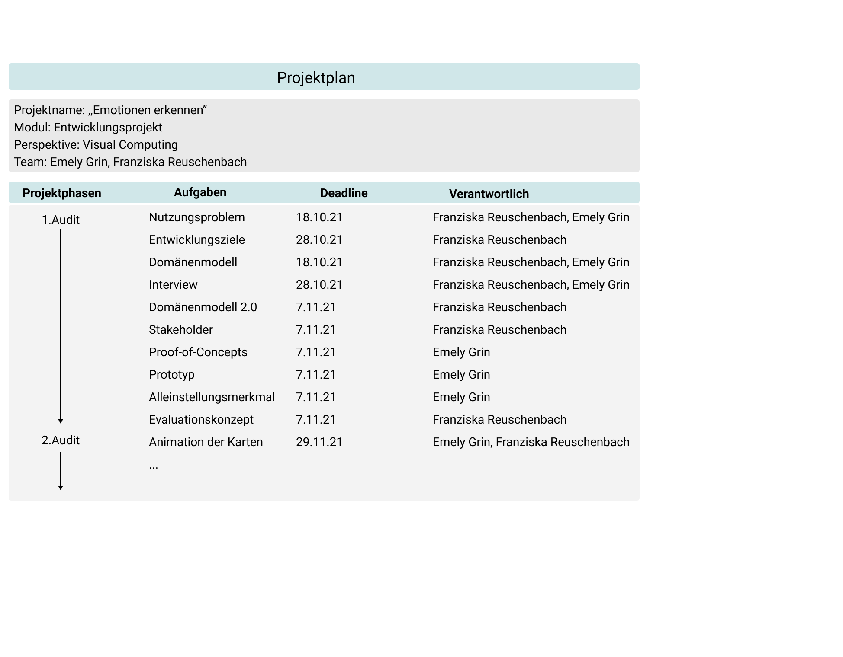
67
53
21
53
21
53
21
53
21
53
21
53
21
53
21
Evaluationskonzept und Projektplan
Ergebnisse reflektieren
Ständige Evaluation mit dem Domänen Experten
Kritik miteinbeziehen
53
21
53
133
21
133
21
133
21
133
21
133
21
133

Slide 9
67
53
21
53
21
53
21
53
Umsetzung
Die Verwendung von Unreal Engine und dem Meta Human Creator
21
53
21
53
21
53
21
53
21
53
133
21
133
21
133
21
133
21
133
21
133

Slide 10
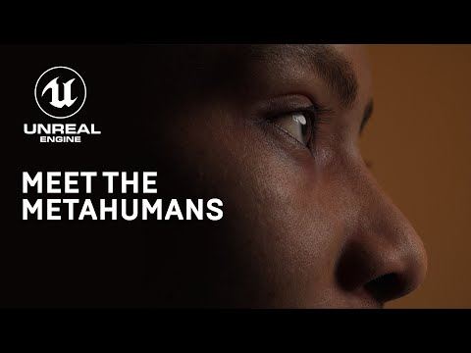
67
53
Wieso MetaHuman
21
53
21
53
Eigene Modellierung von realistischen Menschen zu aufwendig
Fotorealistische digitale Menschen
Animation in Unreal Engine 4
Detailliert genug um Mimik und Gestik nachzustellen
21
53
21
53
21
53
21
53
Video Teaser für MetaHuman
21
Unreal Engine The world's most advanced real-time 3D creation tool for photoreal visuals and immersive experiences.
53
21
17
53
133
21
133
21
133
21
133
21
133
21
133
Notes:
Da wir uns nicht zu lange mit der modellierung einzelner Menschen auseinandersetzen wollten, weil dies sehr viel Zeit in Anspruch nehmen würde, wenn wir es in dem Detailgrad, den wir gerne hätten, in Blender oder Maya selbst modellieren. Also recherchierten wir, welche besseren Wege es gibt, um an unser Ziel zu gelangen. Wir stießen dann auf den “MetaHuman Creator” von der Unreal Engine(https://www.youtube.com/watch?v=6mAF5dWZXcI). Dieser Creator lässt einen fotorealistische digitale Menschen erstellen - also MetaHumans - die dann in der Unreal Engine 4 animiert werden können. Zwar ist es möglich diese MetaHumans auch in Maya oder Blender zu integrieren und damit zu arbeiten, aber wir wollten auf der Plattform arbeiten, für die die MetaHumans gebaut wurden. Laut eigenen Aussagen ist die Unreal Engine “Das weltweit fortschrittlichste Echtzeit-3D-Erstellungstool für fotorealistische Bilder und immersive Erlebnisse”. Mit dem MetaHuman Creator können wir Detailreich arbeiten, ohne dass die Modellierungszeit ins unermessliche steigt und so Videos animieren, die der Schlaganfall-Ring Box zur Hilfe kommen.

Slide 11
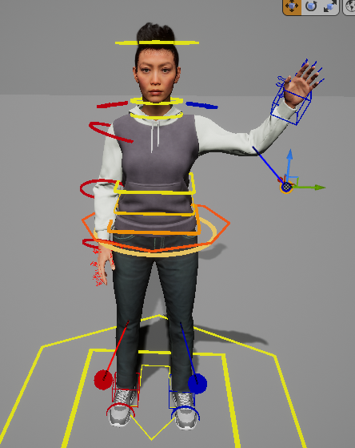
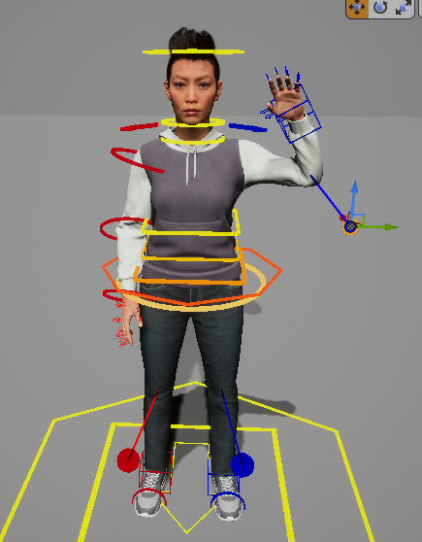
67
53
Erster Testlauf
21
53
Erster Test mit Hilfe von Unreal Engine
21
53
21
53
21
53
21
53
21
53
21
53
21
17
53
Abbildungen eines Metahuman in der Animationsphase
133
21
133
21
133
21
133
21
133
21
133
Notes:
In unserem Testdurchlauf wollten wir prüfen, wie gut sich Metahumans für unser Vorhaben eignen, deswegen haben wir eine leichte motorische Geste animiert. Das volle Video finden Sie in dem Audit 1 Ordner auf GitHub (https://github.com/franziskareuschenbach/Entwicklungsprojekt_Grin_Reuschenbach/blob/main/1.%20Audit/Winken%20Test.mp4) Dies lief erstaunlich gut und hat uns in der Entscheidung bestärkt, MetaHumans und Unreal Engine zu benutzen.

Slide 12
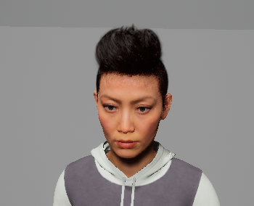
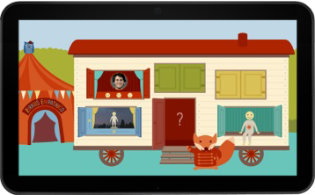
67
53
Alleinstellungsmerkmal
21
53
21
Die Box gibt es nur schriftlich
3D Animation
Auch an Erwachsene gerichtet
53
21
53
21
53
21
Abbildung eines von uns benutzten MetaHuman
53
21
53
21
53
21
17
53
Abbildung eines Minispiels der Zirkus Empathico App
133
21
133
21
133
21
133
21
133
21
133
Notes:
Unsere Alleinstellungsmerkmale sind, dass es zum Beispiel die Box nur schriftlich gibt dies erschwert das Bearbeiten von Patienten, die Probleme haben zu lesen, was unserer Lösung zuspricht.
In einer ähnlichen Anwendung, der App von “ZIRKUS EMPATHICO”, gibt es auch Videos, die versuchen sozioemotionale Kompetenzen an Kinder zu vermitteln. Dabei handelt es sich um Filmaufnahmen oder 2D- Animationsvideos. Unsere Videos werden im Vergleich dazu 3D animiert und die Hauptzielgruppe werden nicht nur Kinder, sondern alle Schlaganfall-Betroffenen sein.
Zudem richten sich unsere Videos nicht nur nach Gefühlen, sondern auch Alltagssituationen, die sich nach einem Schlaganfall erschweren.

Slide 13
67
53
Quellen
21
53
1 https://www.schlaganfall-ring.de/allgemeine-informationen/
Abbildung: https://www.schlaganfall-ring.de/allgemeine-informationen/
2 https://www.pflege.de/krankheiten/schlaganfall/
Autorin: A. Webers, M. Sc., erstellt: 05/2019 Betreuer*in: Prof. Dr. W. Schnepp, Prof. Dr. Ergebnisse der Befragung der Masterarbeit „Erfahrungen von Schlaganfallpatient*innen und an der Versorgung beteiligten Berufsgruppen mit der „Schlaganfall-Ring-Box““
https://www.planet-wissen.de/gesellschaft/psychologie/emotionen_wegweiser_durchs_leben/index.html
https://www.quarks.de/gesellschaft/psychologie/alexithymie-darum-koennen-manche-menschen-mit-ihren-gefuehlen-nichts-anfangen/#gef%C3%BChle1
https://www.zirkus-empathico.de/
https://www.dasgehirn.info/denken/emotion/signale-aus-dem-innenleben
Abbildung: https://www.zirkus-empathico.de/
Video: https://www.youtube.com/watch?v=6mAF5dWZXcI
https://www.unrealengine.com/en-US/metahuman-creator
https://www.unrealengine.com/en-US/
21
53
21
53
21
53
21
53
21
53
21
53
21
17
53
133
21
133
21
133
21
133
21
133
21
133

